Slide 1










Chuẩn bị
Thứ … wgàǀ … κánƑ … wăm 2022
TǨn:
Bảng ηân 4, bảng εia 4 (tiết 2)
Notes:
Thầy cô thay thứ ngày vào sao cho phù hợp nhé!

Slide 2
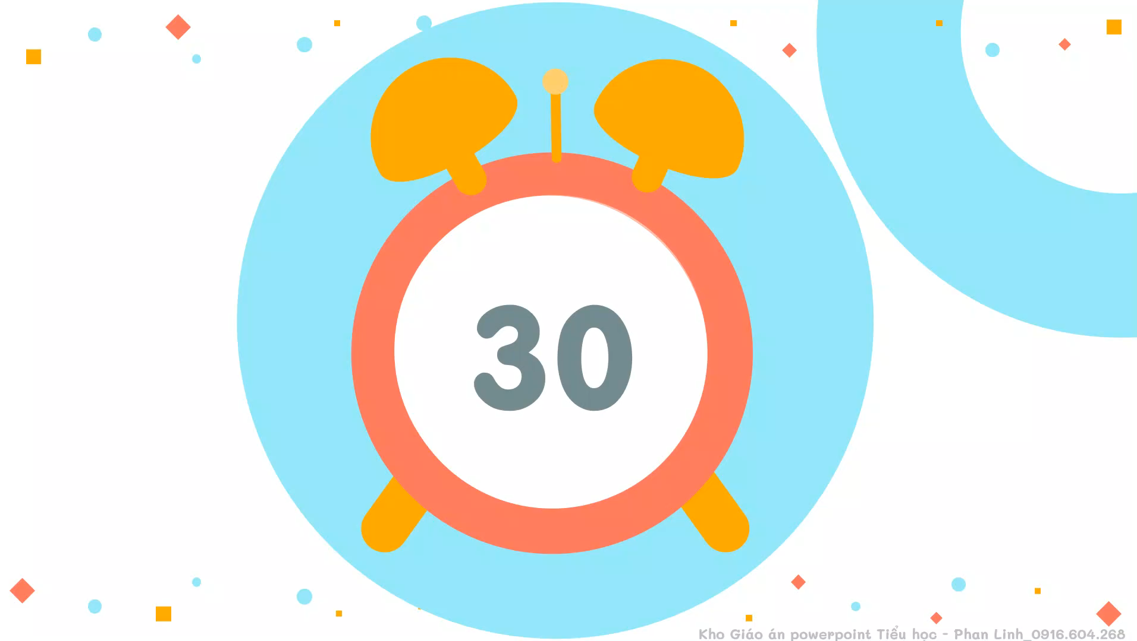

Slide 3




TOÁN 3
Notes:
Tác giả bộ ppt Toán + Tiếng Việt các lớp 1, 2, 3: Phan Thị Linh – Đà Nẵng
Sđt lh: 0916.604.268
+ Zalo: 0916.604.268
+ Facebook cá nhân: https://www.facebook.com/nhilinh.phan/
+ Nhóm chia sẻ tài liệu: https://www.facebook.com/groups/443096903751589
Hãy liên hệ chính chủ sản phẩm để được hỗ trợ và đồng hành trong suốt năm học nhé!

Slide 4


Notes:
GV linh hoạt phần khởi động có/không vì có những bài dài nên khởi động là dạy cháy giờ ạ
Tác giả bộ ppt Toán + Tiếng Việt các lớp 1, 2, 3: Phan Thị Linh – Đà Nẵng
Sđt lh: 0916.604.268
+ Zalo: 0916.604.268
+ Facebook cá nhân: https://www.facebook.com/nhilinh.phan/
+ Nhóm chia sẻ tài liệu: https://www.facebook.com/groups/443096903751589
Hãy liên hệ chính chủ sản phẩm để được hỗ trợ và đồng hành trong suốt năm học nhé!

Slide 5
Thử tài trí nhớ
Bảng nhân 4
4 x 1 = 4 | 4 x 6 = 24
4 x 2 = 8 | 4 x 7 = 28
4 x 3 = 12 | 4 x 8 = 32
4 x 4 = 16 | 4 x 9 = 36
4 x 5 = 20 | 4 x 10 = 40
Notes:
Gv hỏi và khai thác kiến thức

Slide 6








Chúc mừng các em đã khởi động xuất sắc!
Notes:
GV tặng quà cho HS
Tác giả bộ ppt Toán + Tiếng Việt các lớp 1, 2, 3: Phan Thị Linh – Đà Nẵng
Sđt lh: 0916.604.268
+ Zalo: 0916.604.268
+ Facebook cá nhân: https://www.facebook.com/nhilinh.phan/
+ Nhóm chia sẻ tài liệu: https://www.facebook.com/groups/443096903751589
Hãy liên hệ chính chủ sản phẩm để được hỗ trợ và đồng hành trong suốt năm học nhé!

Slide 7
CHỦ ĐỀ 1:
ÔN TẬP VÀ BỔ SUNG
BÀI 6:
BẢNG NHÂN 4, BẢNG CHIA 4
(tiết 2)
Notes:
Tác giả bộ ppt Toán + Tiếng Việt các lớp 1, 2, 3: Phan Thị Linh – Đà Nẵng
Sđt lh: 0916.604.268
+ Zalo: 0916.604.268
+ Facebook cá nhân: https://www.facebook.com/nhilinh.phan/
+ Nhóm chia sẻ tài liệu: https://www.facebook.com/groups/443096903751589
Hãy liên hệ chính chủ sản phẩm để được hỗ trợ và đồng hành trong suốt năm học nhé!

Slide 8


Trang 20
Notes:
Tác giả bộ ppt Toán + Tiếng Việt các lớp 1, 2, 3: Phan Thị Linh – Đà Nẵng
Sđt lh: 0916.604.268
+ Zalo: 0916.604.268
+ Facebook cá nhân: https://www.facebook.com/nhilinh.phan/
+ Nhóm chia sẻ tài liệu: https://www.facebook.com/groups/443096903751589
Hãy liên hệ chính chủ sản phẩm để được hỗ trợ và đồng hành trong suốt năm học nhé!

Slide 9
Bảng chia 4
a)
4 x 6 = 24
24 : 4 = 6
Notes:
Gv hỏi và khai thác kiến thức

Slide 10
Bảng chia 4
b) Từ bảng nhân 4, hoàn thành bảng chia 4
Bảng chia 4
4 : 4 = 1
8 : 4 = 2
12 : 4 = 3
16 : 4 = 4
20 : 4 = 5
24 : 4 = 6
28 : 4 = 7
32 : 4 = 8
36 : 4 = 9
40 : 4 = 10
?
?
?
?
?
?
?
?
?
?
Notes:
Gv hỏi và khai thác kiến thức

Slide 11



Thử tài trí nhớ
Bảng chia 4
4 : 4 = 1 | 24 : 4 = 6
8 : 4 = 2 | 28 : 4 = 7
12 : 4 = 3 | 32 : 4 = 8
16 : 4 = 4 | 36 : 4 = 9
20 : 4 = 5 | 40 : 4 = 10
Click vào từng mặt cười ngẫu nhiên để kiểm tra kết quả
Notes:
Thầy cô đừng click theo thứ tự, HS sẽ nhớ máy móc ạ

Slide 12
Thử tài trí nhớ
Bảng chia 4
4 : 4 = 1 | 24 : 4 = 6
8 : 4 = 2 | 28 : 4 = 7
12 : 4 = 3 | 32 : 4 = 8
16 : 4 = 4 | 36 : 4 = 9
20 : 4 = 5 | 40 : 4 = 10
Notes:
Gv hỏi và khai thác kiến thức

Slide 13


Hoạt động
Notes:
Tác giả bộ ppt Toán + Tiếng Việt các lớp 1, 2, 3: Phan Thị Linh – Đà Nẵng
Sđt lh: 0916.604.268
+ Zalo: 0916.604.268
+ Facebook cá nhân: https://www.facebook.com/nhilinh.phan/
+ Nhóm chia sẻ tài liệu: https://www.facebook.com/groups/443096903751589
Hãy liên hệ chính chủ sản phẩm để được hỗ trợ và đồng hành trong suốt năm học nhé!

Slide 14

1
Số?
: | 28 | 12 | 36 | 24 | 32 | 20
Số chia | 4 | 4 | 4 | 4 | 4 | 4
 | 7 | 3 | 9 | 6 | 8 | 5
Click vào từng nhân vật hoạt hình để kiểm tra kết quả
Notes:
Vậy, số bị trừ là 40 (GV nên cho HS kết luận lại

Slide 15
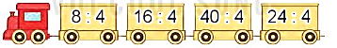
2
Toa nào ghi phép tính có kết quả lớn nhất?
A
B
C
D
2
4
10
6
Trả lời: Toa tàu C ghi phép tính có kết quả lớn nhất.
Click vào số thứ tự khi HS chọn con ong bất kì.
Notes:
ĐỐI VỚI BÀI MẪU, NGƯỜI SOẠN K ĐỂ SẴN KẾT QUẢ. GV NÊN CHO 1 HS LÀM BÀI MẪU RỒI HD HS CẢ LỚP CÁCH LÀM Ạ

Slide 16


Notes:
Tác giả bộ ppt Toán + Tiếng Việt các lớp 1, 2, 3: Phan Thị Linh – Đà Nẵng
Sđt lh: 0916.604.268
+ Zalo: 0916.604.268
+ Facebook cá nhân: https://www.facebook.com/nhilinh.phan/
+ Nhóm chia sẻ tài liệu: https://www.facebook.com/groups/443096903751589
Hãy liên hệ chính chủ sản phẩm để được hỗ trợ và đồng hành trong suốt năm học nhé!

Slide 17
1
Số?
a)
4
x 5
20
b)
x 4
?
4
16
?
20
: 4
5
: 4
?
16
4
?
4
x 6
24
c)
?
24
: 4
6
?

Slide 18

2
Có 24 chiếc bánh chia vào các hộp, mỗi hộp 4 chiếc bánh. Hỏi được bao nhiêu hộp bánh như vậy?
Tóm tắt
4 chiếc bánh: 1 hộp
24 chiếc bánh: … hộp?
Notes:
GV cần cho HS thấy được số cần tìm ở đây là thành phần nào trong phép trừ để HS áp dụng lí thuyết hợp lí
Tác giả bộ ppt Toán + Tiếng Việt các lớp 1, 2, 3: Phan Thị Linh – Đà Nẵng
Sđt lh: 0916.604.268
+ Zalo: 0916.604.268
+ Facebook cá nhân: https://www.facebook.com/nhilinh.phan/
+ Nhóm chia sẻ tài liệu: https://www.facebook.com/groups/443096903751589
Hãy liên hệ chính chủ sản phẩm để được hỗ trợ và đồng hành trong suốt năm học nhé!

Slide 19
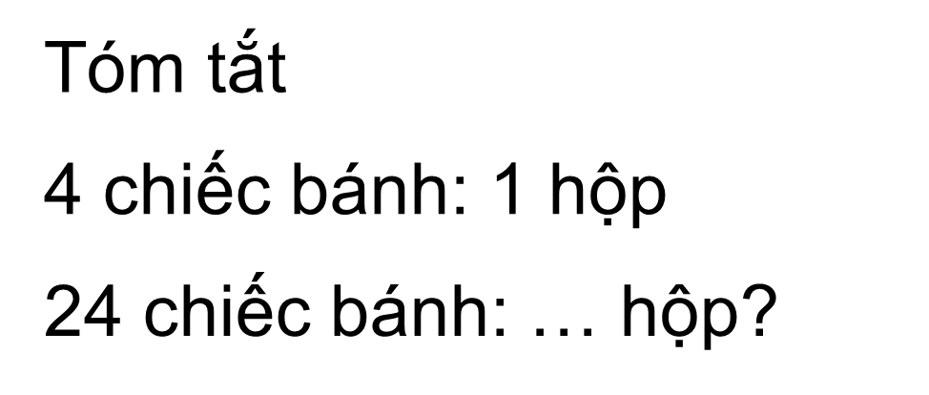
Thứ … wgàǀ … κánƑ … wăm 2022
TǨn:
Bảng ηân 4, bảng εia 4 (tiết 2)
Bài giải
2.
Chia đưϑ số hŅ báζ ηư vậy là:
24 : 4 = 6 (hŅ)
Đáp số: 6 hŅ.
Notes:
Thầy cô thay thứ ngày vào sao cho phù hợp nhé!

Slide 20

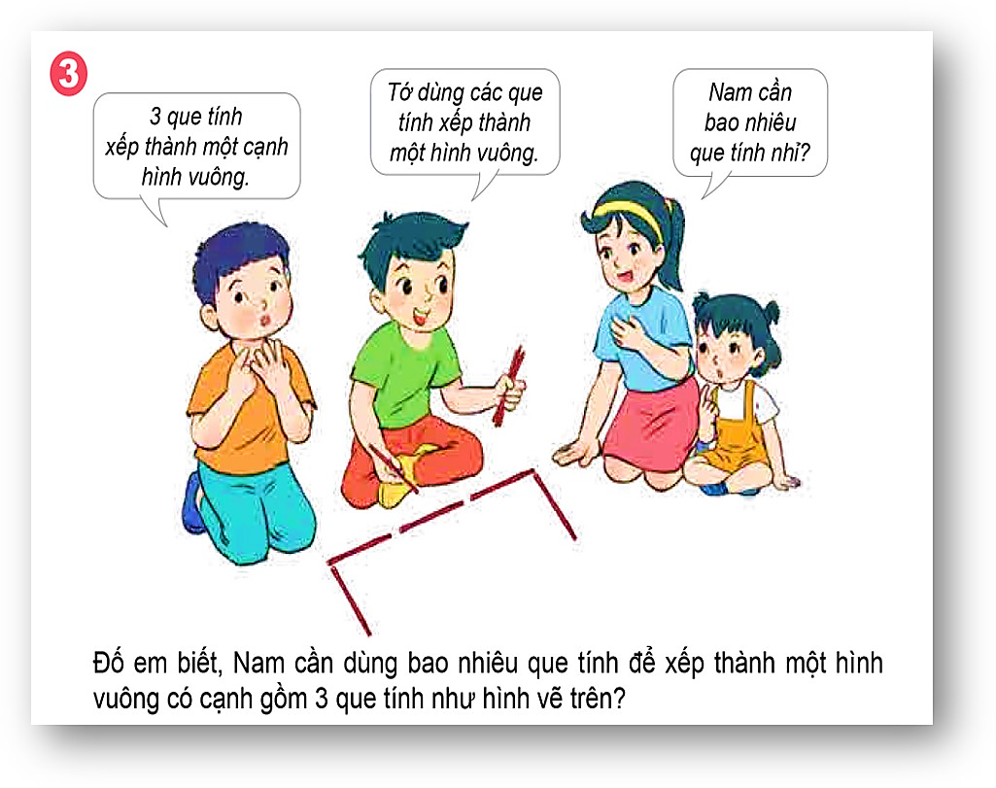
Notes:
Tác giả bộ ppt Toán + Tiếng Việt các lớp 1, 2, 3: Phan Thị Linh – Đà Nẵng
Sđt lh: 0916.604.268
+ Zalo: 0916.604.268
+ Facebook cá nhân: https://www.facebook.com/nhilinh.phan/
+ Nhóm chia sẻ tài liệu: https://www.facebook.com/groups/443096903751589
Hãy liên hệ chính chủ sản phẩm để được hỗ trợ và đồng hành trong suốt năm học nhé!

Slide 21



Notes:
GV cùng HS chốt lại kiến thức bài học. Có thể mời HS chốt trước rồi GV chốt sau ạ

Slide 22


Dặn dò
Notes:
Tác giả bộ ppt Toán + Tiếng Việt các lớp 1, 2, 3: Phan Thị Linh – Đà Nẵng
Sđt lh: 0916.604.268
+ Zalo: 0916.604.268
+ Facebook cá nhân: https://www.facebook.com/nhilinh.phan/
+ Nhóm chia sẻ tài liệu: https://www.facebook.com/groups/443096903751589
Hãy liên hệ chính chủ sản phẩm để được hỗ trợ và đồng hành trong suốt năm học nhé!

